Slide 1
Výživa a fyzická aktivita, směnný provoz
Ing. Mgr. Veronika Pourová

Slide 2
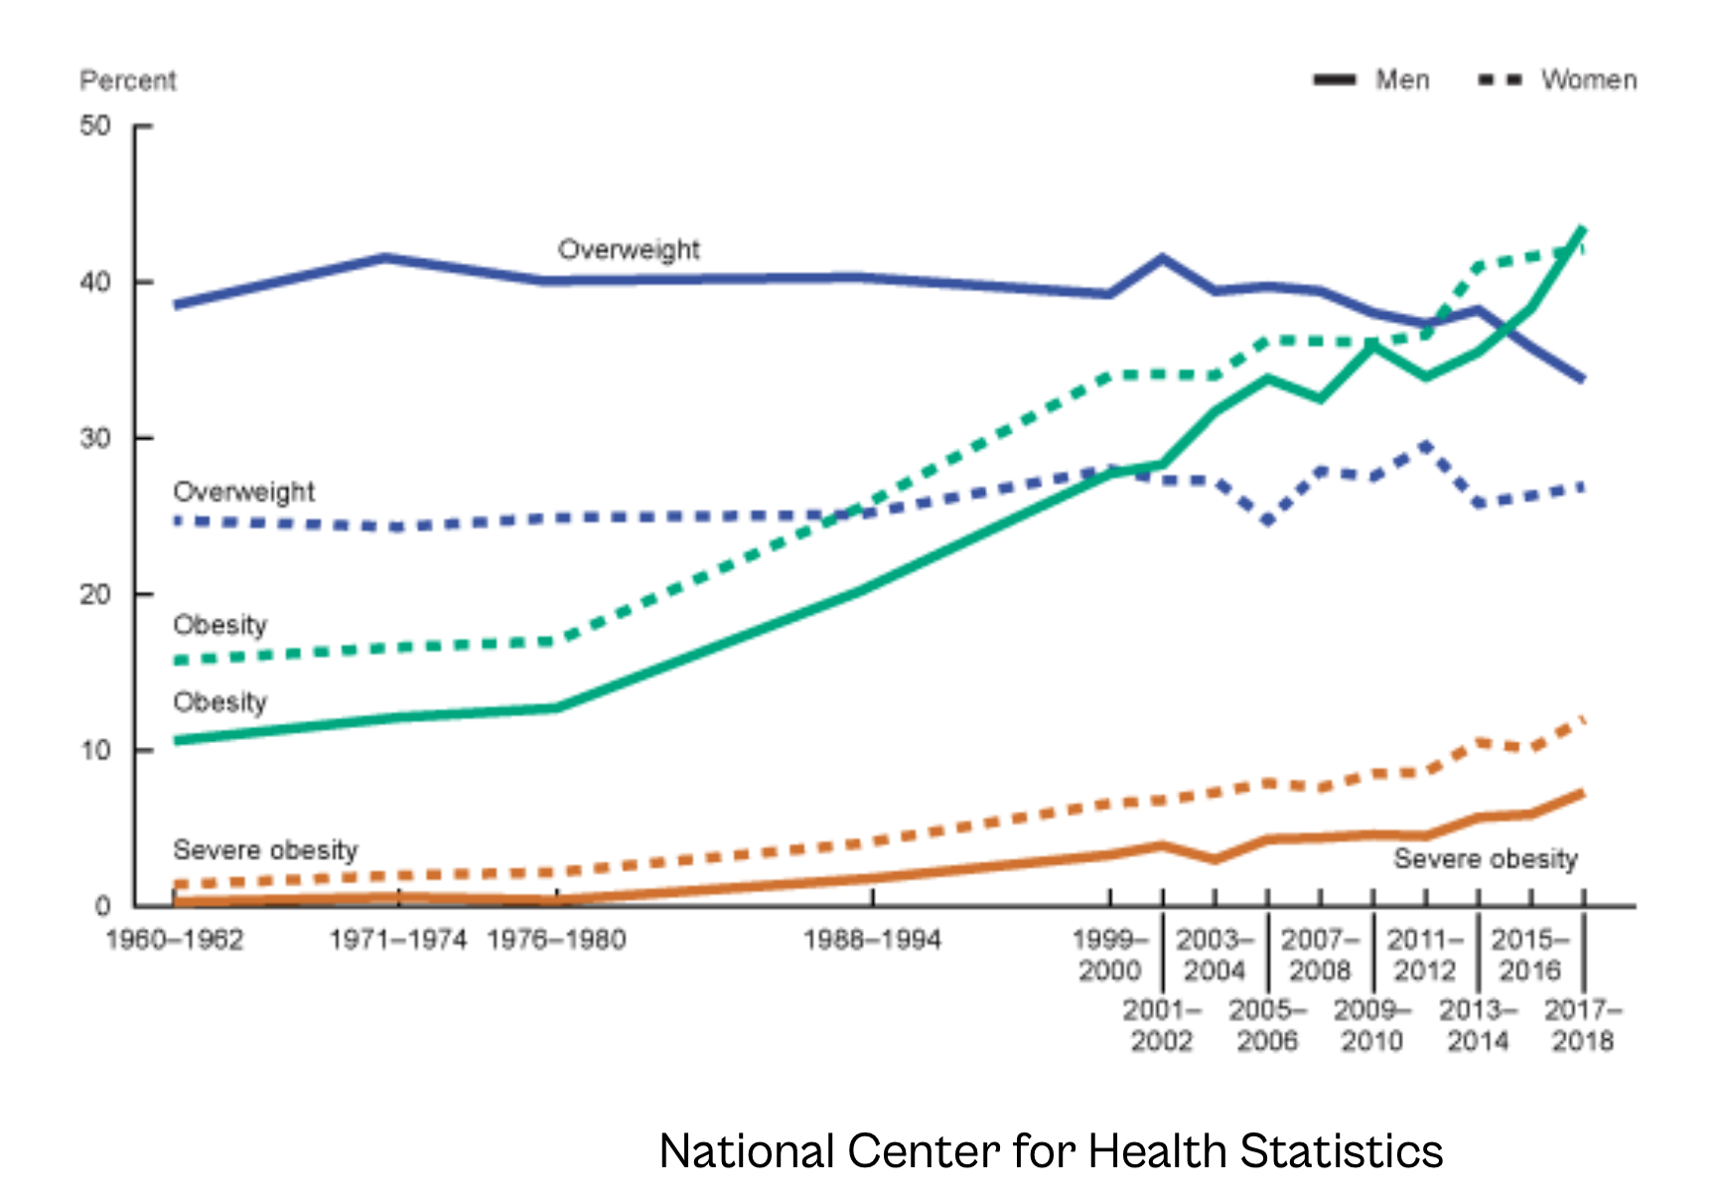
Jaký je trend v hmotnosti populace? (USA)

Slide 3
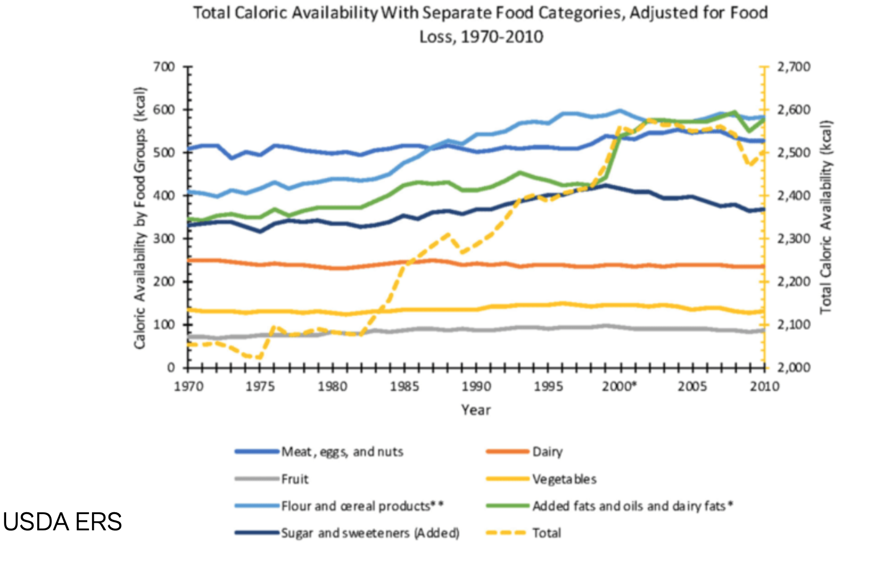
Může za obezitu cukr nebo tuk?

Slide 4
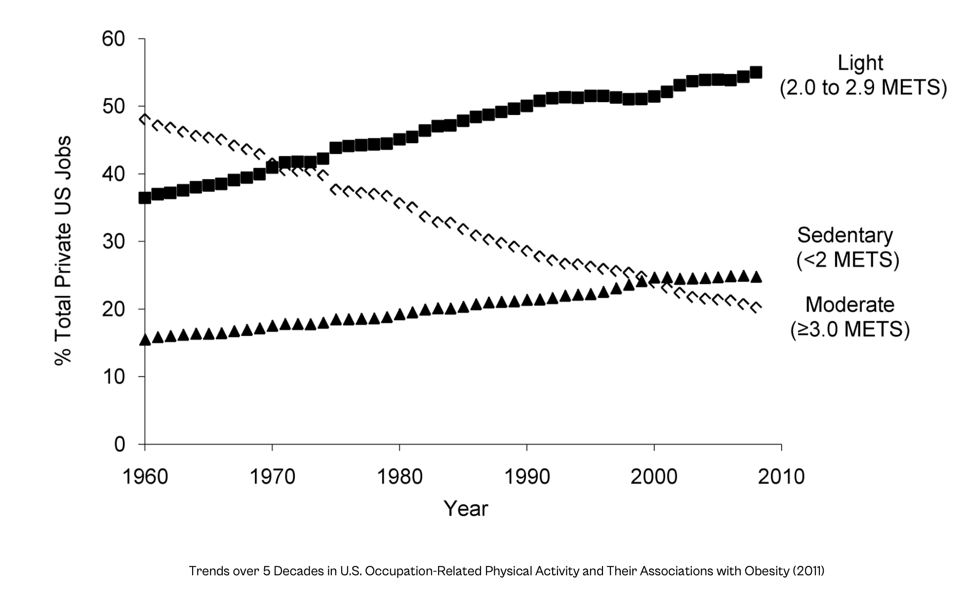
Jak se vyvíjí míra fyzické aktivity v zaměstnání?

Slide 5
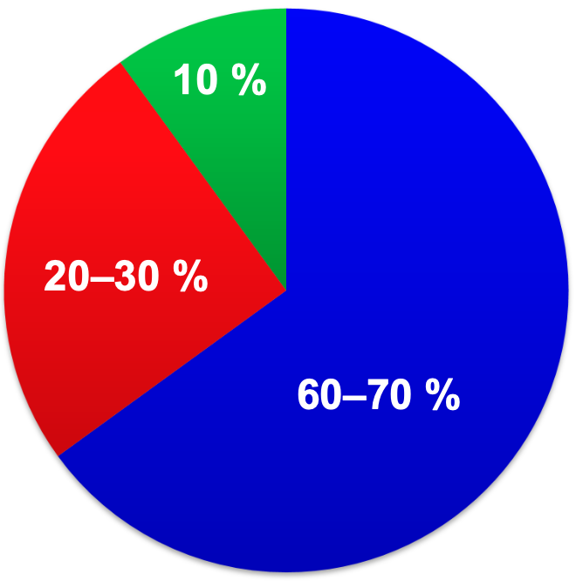
Výdej energie
Co zahrnuje výdej energie za den?
  Bazální metabolismus
  Výdej energie na trávení a metabolismus živin
  Běžné denní činnosti a pohyb
Bazální metabolismus
  Co to je a jak ho spočítat?
Faktor aktivity
  Násobení bazálního metabolismu
  Násobek cca od 1,2 do 2,4
  Jednotky METs (Compendium of Physical Activities)

Slide 6
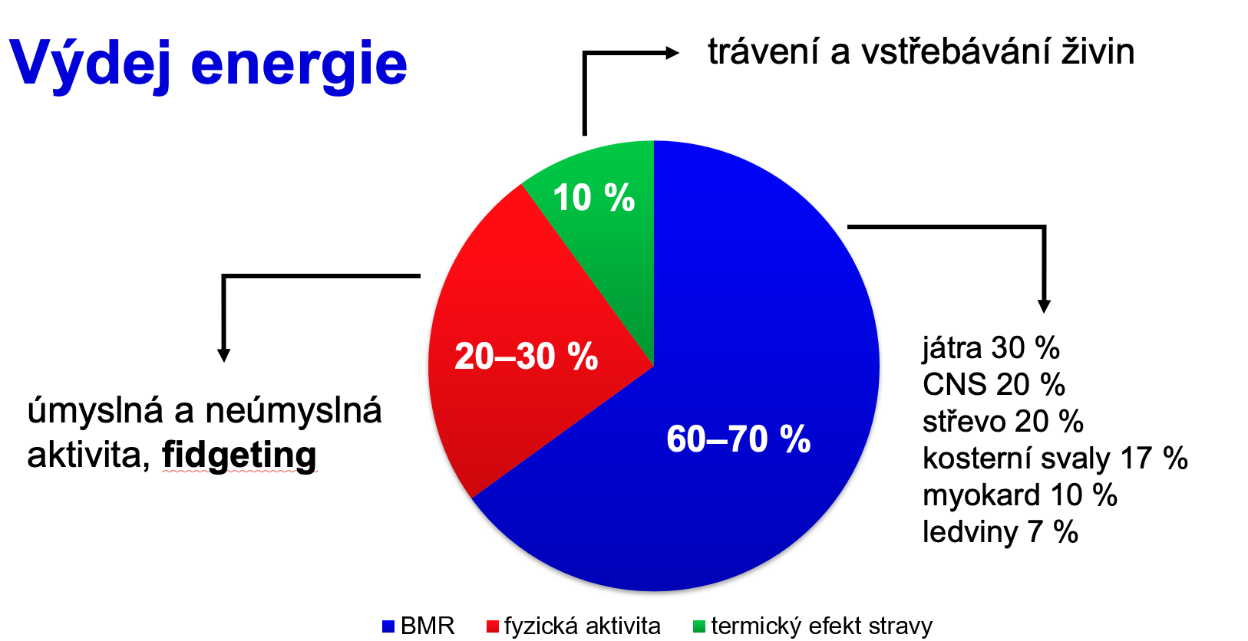

Slide 7
Výpočet bazálního metabolismu
muž, 30 let, 184 cm, 71 kg, Lean Body Mass 57,9 kg
Harris-Benedict: 66,5 + 13,8 x W + 5,0 x H – 6,8 x A = 1 762 kcal
Mifflin-St.-Jeor: 10 x W + 6,25 x H – 5 x A + 5 = 1 715 kcal
Schofield: 15,057 x W + 692,2 = 1 762 kcal
Katch-McArdle: 370 + 21,6 x LBM = 1 621 kcal
odhad: 1 kcal/kg/hod = 1 704 kcal
odhad: 23 kcal/kg = 1 633 kcal

Slide 8
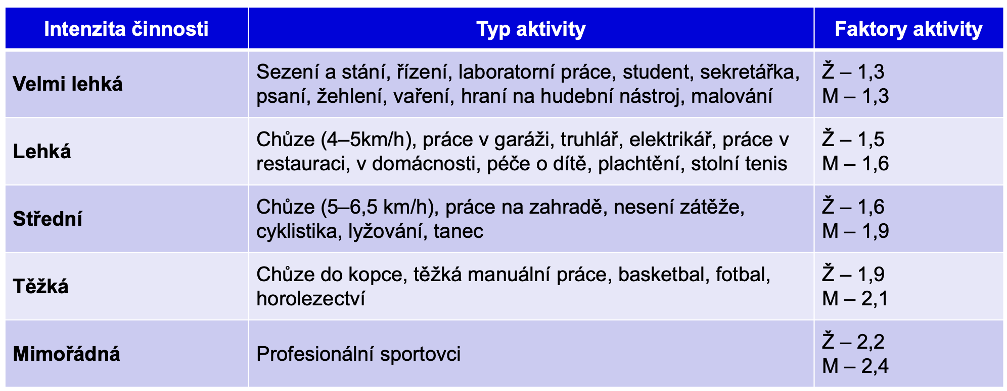
Faktory fyzické aktivity

Slide 9
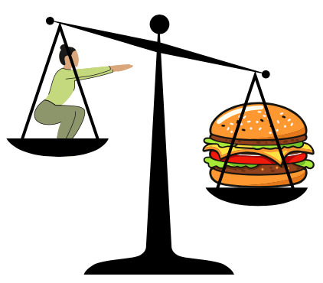
Energetická rovnováha
Platí zákon zachování energie – energie se nemůže nikam ztratit ani jen tak vzniknout
Hubnutí
  Převažuje energetický výdej (i běžné aktivity)
    Cílené hubnutí
    Malnutrice
  Může záležet na rozložení živin v jídelníčku a načasování jídel
Udržování hmotnosti
  Příjem a výdej je podobný
  Výkyvy hmotnosti jsou normální
Přibírání
  Převažuje příjem energie
    Posilování a budování svalů
    Nadváha, obezita
  Nepřibíráme -> jíme málo (nebo málo některé živiny)

Slide 10
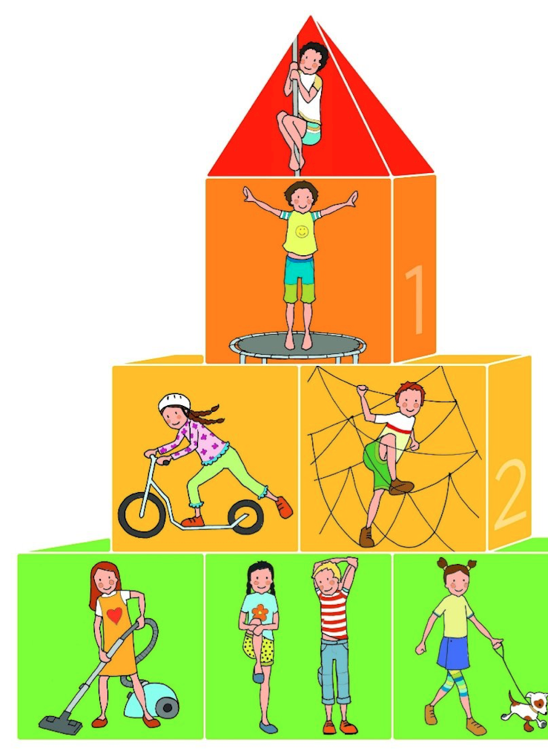
Doporučené množství pohybu
WHO – 150 minut střední intenzity týdně​
extrémy – absence aktivity vs. výkonnostní sport​
spousta pacientů bez pohybových návyků

Slide 11
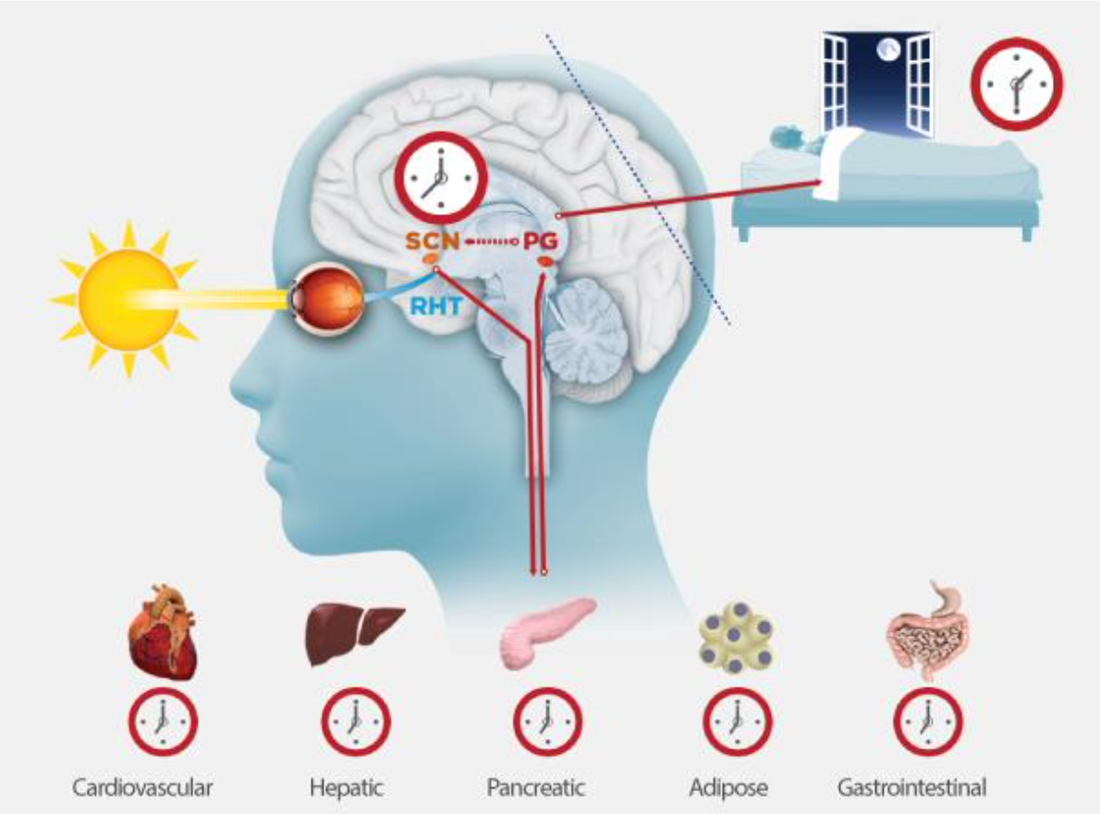
Cirkadiánní rytmus
Biologické děje odehrávající se s pravidelnou cirkadiánní rytmikou
Centrum v hypothalamu
    Suprachiasmatické jádro (SCM)
Periferní hodiny v orgánech
Nejvíce ovlivněn světlem/tmou
Dále teplotní cykly, dostupnost stravy
Některé orgány reagují více na příjem stravy (játra) a ukazuje se, že narušení cirkadiánního rytmu může vést k rozvoji chronických onemocnění

Slide 12
Cirkadiánní rytmus
Řídí metabolické procesy, homeostázu glukózy, motilitu GIT
  Vyprazdňování žaludku a motilita GIT vrcholí ráno
  Funkce β-buněk o 15 % vyšší ráno
  Termický efekt potravy až 2x vyšší ráno než večer (rozdíl cca 35 kcal)
    Tvoří 3-10 % denního energetického výdeje
  Klidový metabolismus je vyšší ve večerních hodinách, což vyrovná rozdíl v termickém efektu potravy
  Postprandiální reakce na glukózu je nižší večer

Slide 13
Narušení cirkadiánního rytmu
Nevhodné osvětlení
Cestování, jet-lag
Směnný provoz
Vyšší riziko metabolických poruch – DM 2. typu
Vyšší riziko obezity, ischemické choroby srdeční, metabolického syndromu
Vyšší riziko GIT potíží – zácpa, žaludeční vředy, nadýmání

Slide 14
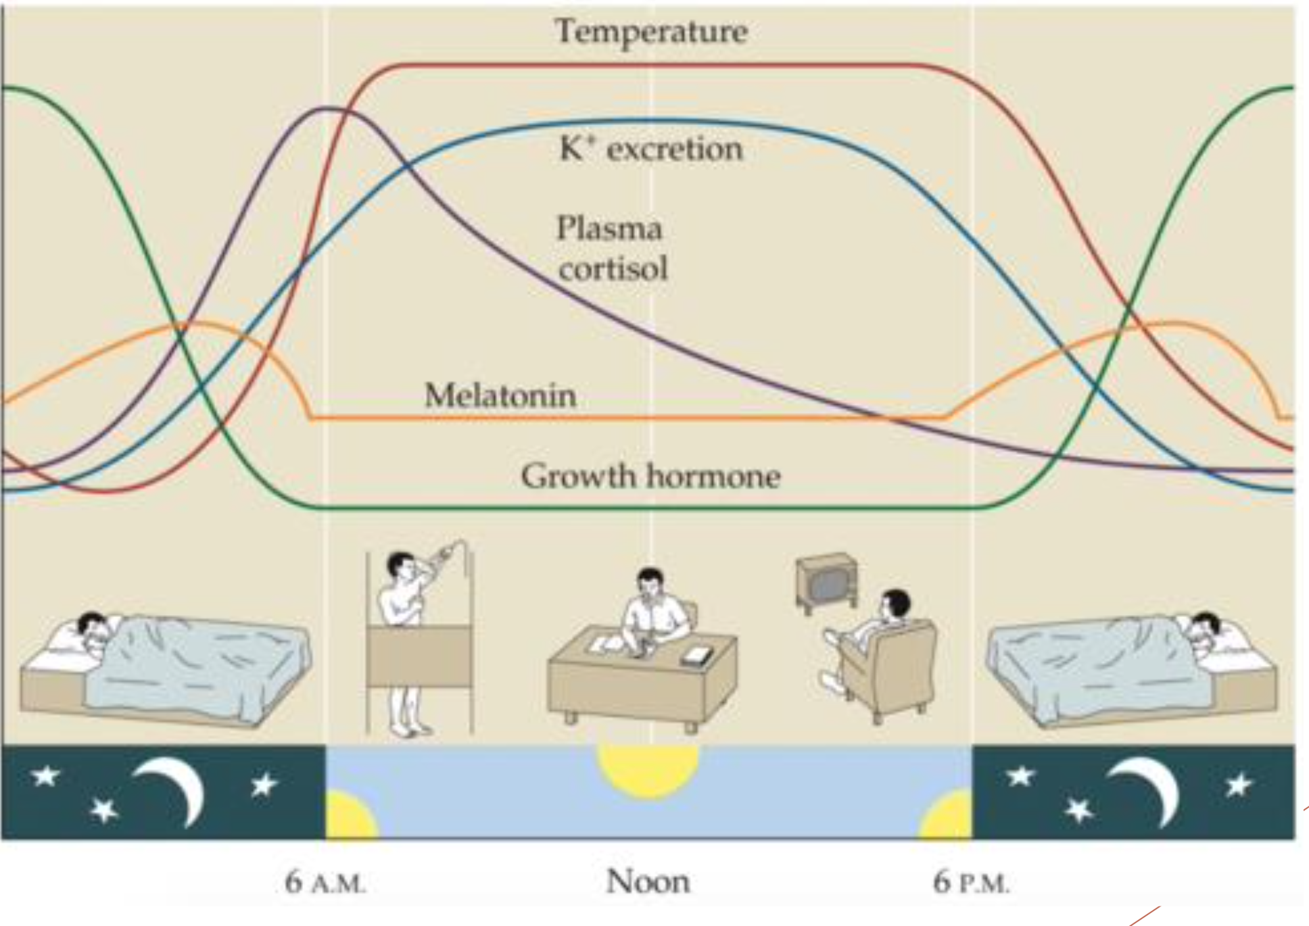
Melatonin
“hormon tmy”

Slide 15
Spánková deprivace
Nižší hladiny melatoninu
Nižší hladiny růstového hormonu
Vyšší hladiny kortizolu
Oslabený imunitní systém
Zvýšené riziko neplodnosti, KVO, obezity, deprese, úzkosti, nádorových onemocnění
WHO vyhlásila epidemii nedostatku spánku napříč průmyslovými zeměmi

Slide 16
Vliv na výživu
Studie na hlodavcích, nedostatek evidence u lidí (nelze zajistit stejné podmínky)
  Vyšší riziko obezity a metabolických onemocnění při stravování „ad libitum“
  Nižší riziko obezity a metabolických onemocnění při stravování omezeném na určitý čas
    Výzkum byl prováděn u stravy s vysokým obsahem tuku
  Vyšší příjem energie při delším jasném osvětlení u myší

Slide 17
Vliv na výživu
Studie na lidech jsou značně omezené
Větší zlepšení metabolických parametrů u hubnoucích, kteří jedli větší snídani při stejném energetickém příjmu než u těch, kteří jedli větší večeři
Větší tendence konzumovat tučná jídla ve večerních než v ranních hodinách
Nutno zohlednit situaci v reálu
Jak se člověk cítí?
Trpí v noci chutěmi na sladké?
Způsobuje snížený energetický příjem v noci chutě nebo hlad v pozdějších hodinách nebo další den?

Slide 18
Práce na směny
Narušení cirkadiánního rytmu
Nedostatek spánku
Změna stravovacích návyků
Nedostatek pohybové aktivity
Stres

Slide 19
Práce na směny
Rizikové skupiny
Diabetici
Osoby s poruchou spánku
Osoby s poruchou trávení
70-80 % jedinců si zvykne

Slide 20
Fyziologie
Ve dne jíst, v noci nejíst
Ve dne být vzhůru, v noci spát
Výdej energie
  Spánek: faktor aktivity 0,95
  Ošetřovatelství: faktor aktivity 3 (hodnota METs, násobí se tedy po hodinách, ne celý BMR)
  Při bazálním metabolismu 6000 kJ spálíme:
    Ve spánku za 8 hodin 1900 kJ
    Při aktivní směně, tzn. 8 hodin fyzicky pracujeme: 6000 kJ
      Pravděpodobně jde o kombinaci fyzické práce a odpočínku, hodnota spotřebované energie se může pohybovat kolem 4000 kJ

Slide 21
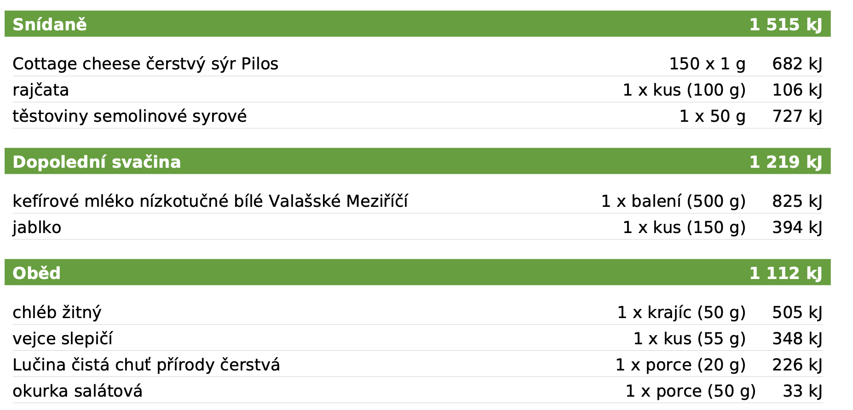
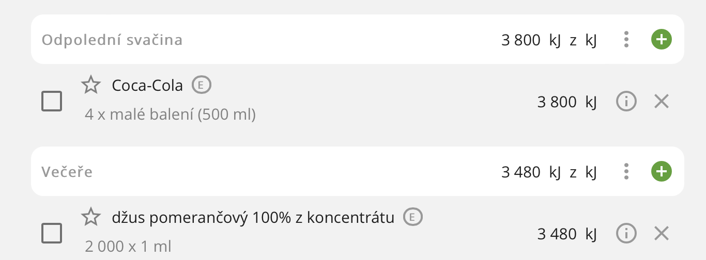
3847 kJ
Příklad toho, co bychom mohli sníst NAD RÁMEC běžného jídelníčku
(Vhodný a méně vhodný zdroj 4000 kJ)

Slide 22
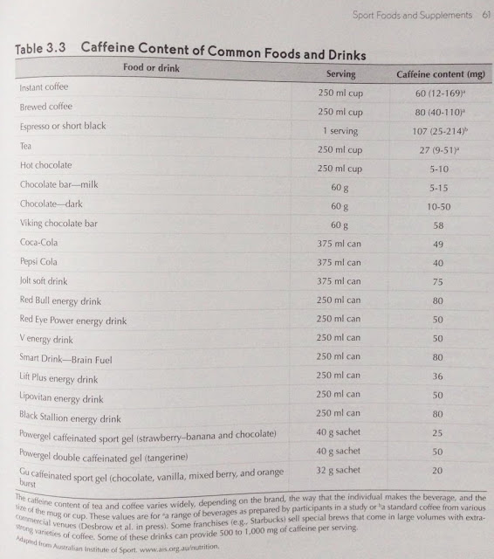
Kofein
Bezpečná dávka do 400 mg pro většinu zdravých dospělých jedinců
Nejvyšší hladina za 15-30 minut
  V závislosti na konzumaci potravin a kombinaci s mlékem
Metabolizace až 5 hodin

Slide 23
Denní směna (6-18 h)
Snídaně po probuzení nebo v práci před začátkem směny
Svačina během dopoledne (může být aspoň tekutá – kefír s ovocem, proteinový drink…)
Oběd
Svačina během odpoledne
Večeře na konci směny nebo po příchodu domů

Slide 24
Denní směna
(6-18 h)
Snídaně: Ovesná kaše s tvarohem a ovocem
Svačina: Kefír s banánem + 2 lžíce vloček
Oběd: Pečené kuře s bramborem a zelenina
Svačina: Krajíc žitného chleba + lučina + šunka + okurka
Večeře: Těstoviny se zeleninou a tofu
Během dne si lze zobnout sušenku nebo kus čokolády, neměly by však tvořit základ jídelníčku a měly by být zařazeny až nad jeho rámec

Slide 25
Noční směna (18-6 h)
9:00 Snídaně
12:00 Oběd
15:00 Svačina
18:00 Svačina
21:00 Večeře
00:00 Svačina
(3:00 Svačina)
4-6:00 Svačina

Slide 26
Noční směna (18-6 h)
9:00 Ovesná kaše s tvarohem a ovocem
12:00 Pečené kuře s bramborem + zelenina
15:00 Krajíc žitného chleba + lučina + šunka + okurka
18:00 Kefír s ovocem
21:00 Těstoviny se zeleninou a tofu
00:00 Krajíc žitného chleba + lučina + vejce + zelenina
(3:00 Bílý jogurt)
4-6:00 Miska kuskusu + mozzarella light + rajčata

Slide 27
Zásady stravování na noční směně
Větší potřeba energie – je potřeba během noci jíst
Pozor na zahánění únavy cukrem
  Mozek si o cukr bude přirozeně říkat
Lehce stravitelná strava
Menší porce
Potraviny s nižším glykemickým indexem, zelenina, zdroje bílkovin
Pozor na sladkosti, džusy, sladké nápoje
Pitný režim
Poslední jídlo 2-4 hodiny před spaním

Slide 28
Přerušovaný půst
Několik základních typů:
20/4, 16/8
5:2, 4:3, 3:1
24hodinový půst, několikadenní půsty
Údajné benefity: úbytek hmotnosti, efektivnější využití tuku a tvorba svalové hmoty, prevence civilizačních onemocnění aj.

Slide 29
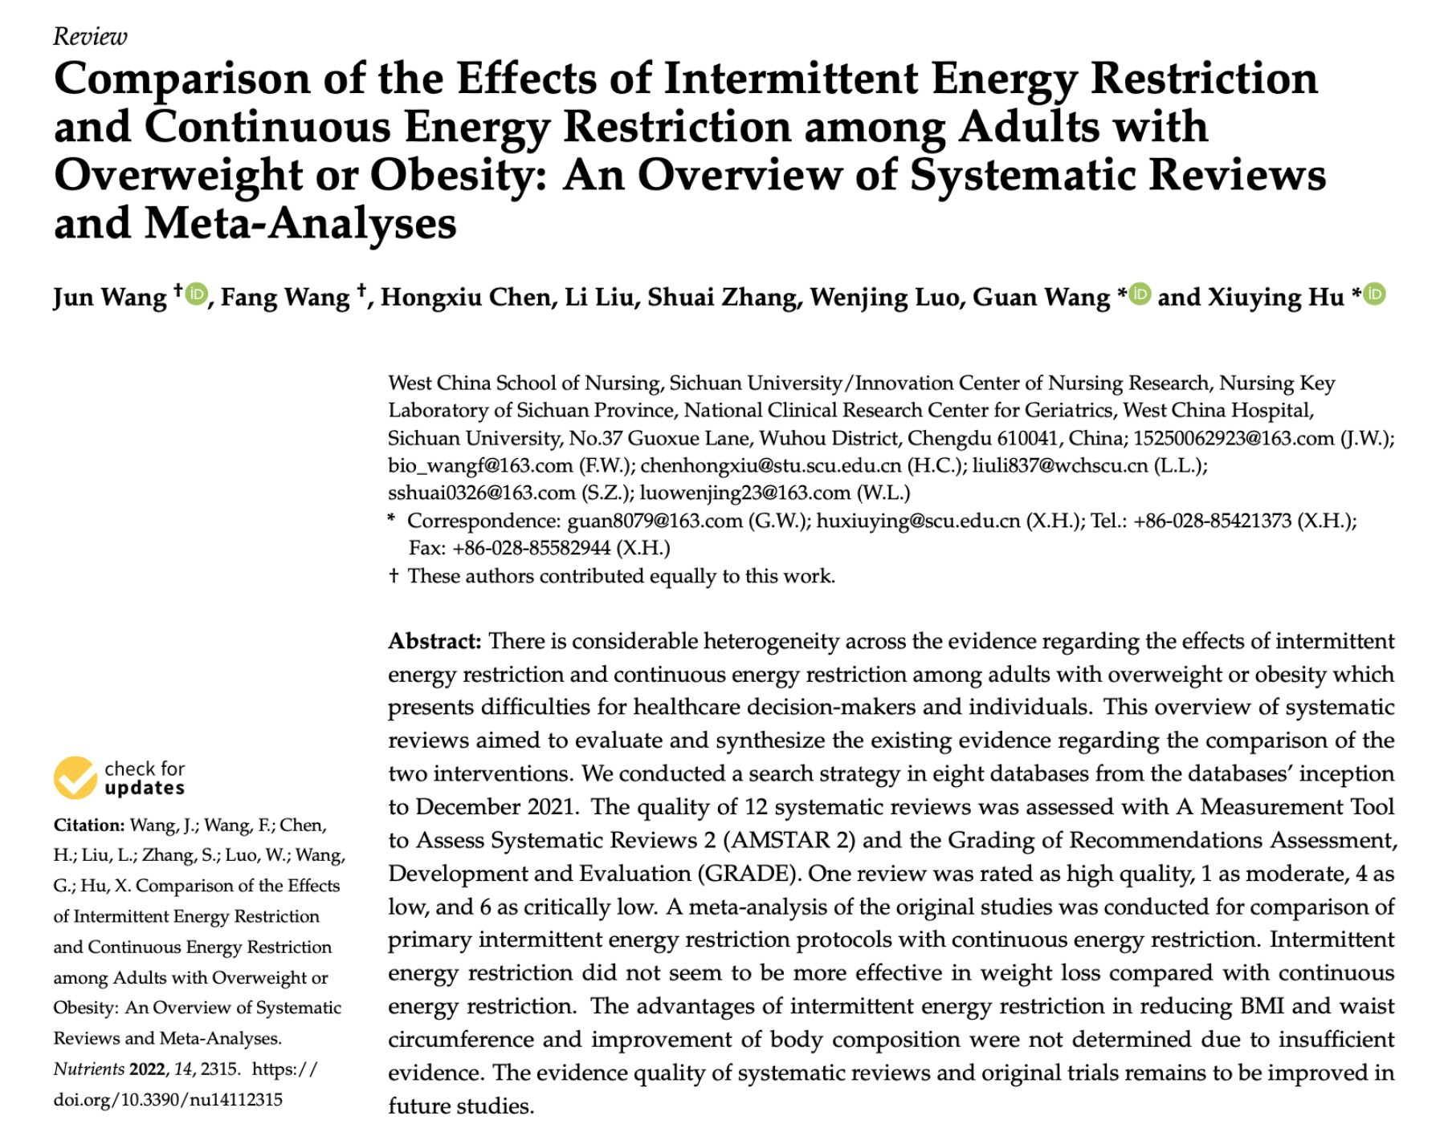

Slide 30
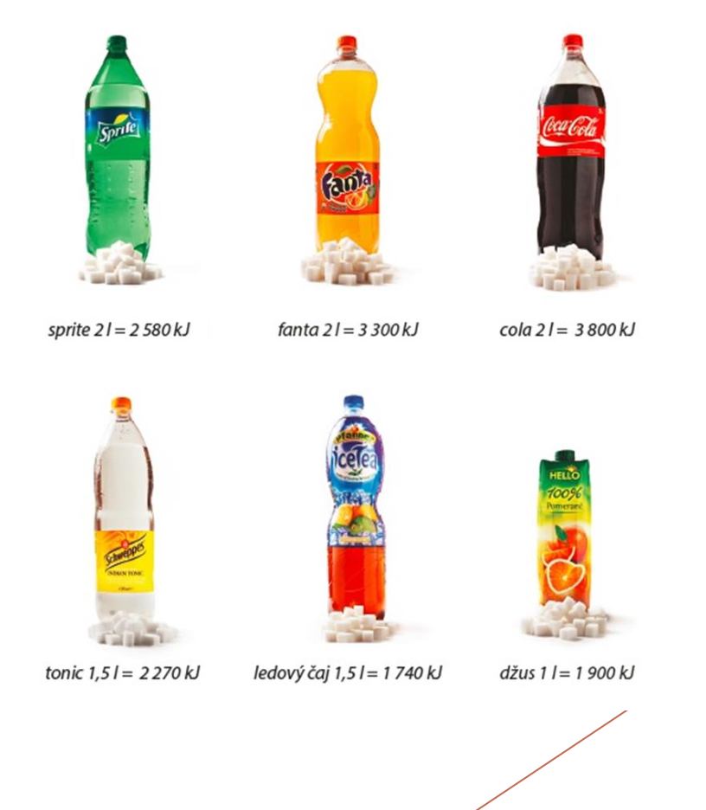
Pozor na zdroje cukru

Slide 31
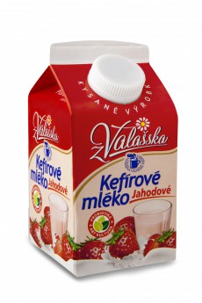
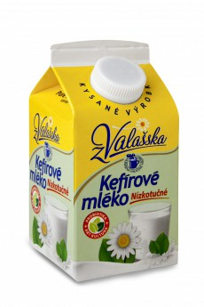
Pozor na zdroje cukru
20 g cukru = laktóza
30 g cukru = přidaný cukr
20 g cukru = laktóza

Slide 32
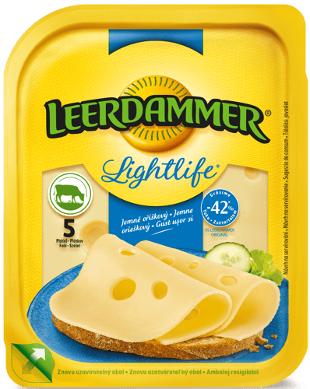
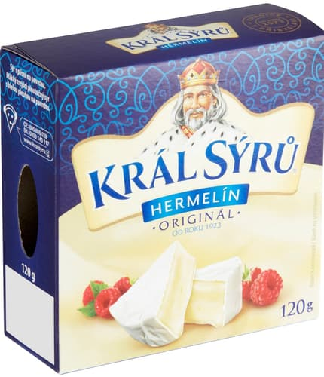
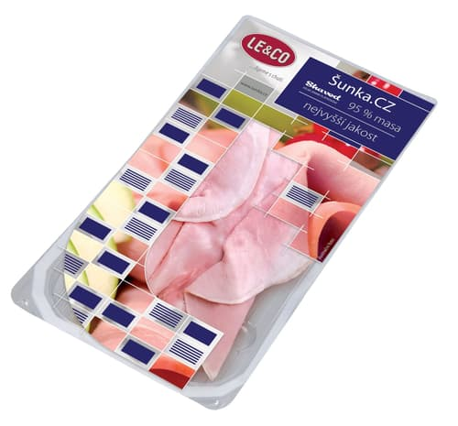
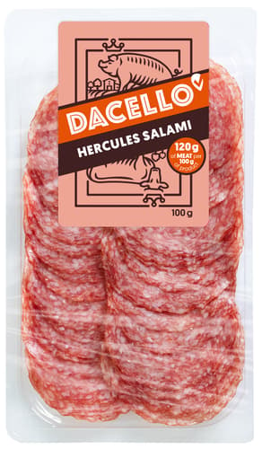
Pozor na zdroje tuku
17 g tuku/100 g
38 g tuku/100 g
8 g tuku/100 g
42 g tuku/100 g

Slide 33
Děkuji za pozornost
Ing. Mgr. Veronika Pourová

